Slide 1
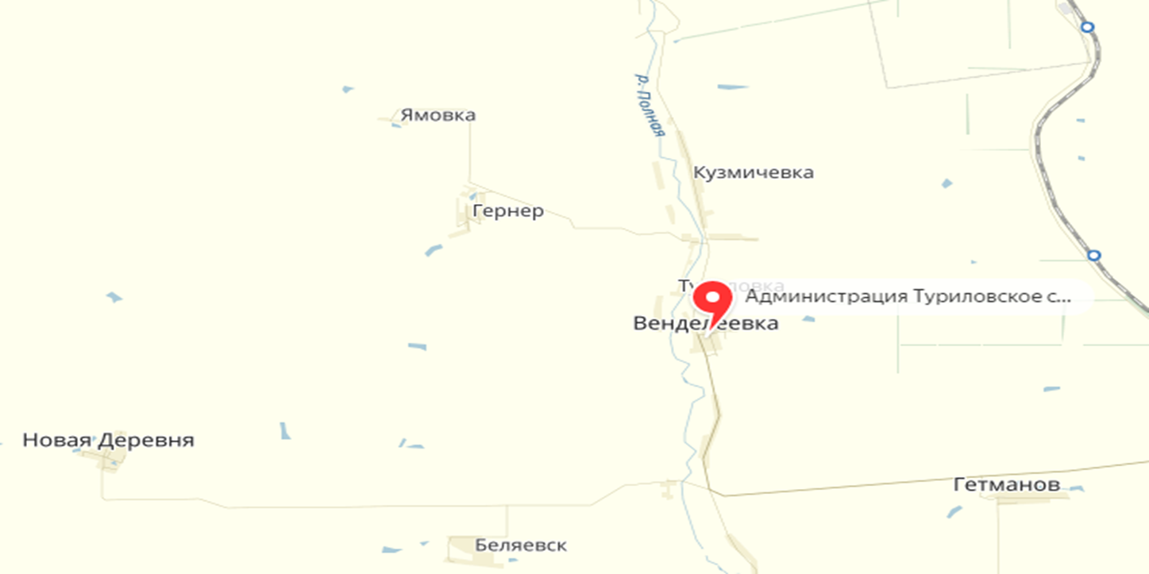
Администрация Туриловского сельского поселения
Исполнение бюджета
Туриловского сельского поселения
Миллеровского района за 2021 год

Slide 2
2
Администрация Туриловского сельского поселения
Исполнение бюджета Туриловского сельского поселения Миллеровского района в 2021 году осуществлялось на основе
Послания Президента РФ Федеральному Собранию РФ, определяющих бюджетную политику в РФ
«Майских» указов Президента РФ
Основных направлений бюджетной и налоговой политики Туриловского сельского поселения

Slide 3
3
Администрация Туриловского сельского поселения
Основные направления бюджетной и налоговой политики Туриловского сельского поселения в 2021 году
Укрепление налогового потенциала, увеличение собираемости налогов
Оценка эффективности налоговых льгот
Реализация «майских» указов Президента РФ
Повышение эффективности бюджетных расходов
Обеспечение сбалансированности местных бюджетов
Соблюдение взвешенной долговой политики

Slide 4
4
Администрация Туриловского сельского поселения
Основные характеристики бюджета Туриловского сельского поселения Миллеровского района за 2021 год
тыс. рублей
Плановые бюджетные назначения
Динамика к 2020 году, %
Показатель
Исполнено
% исполнения
I. Доходы, всего 10 158,0 10 203,2 100,4 108,9
Безвозмездные поступления, всего
4 039,1 4 039,1 100,0 77,7
II. Расходы, всего 10 237,9 10 231,3 99,9 103,0
III. Профицит (дефицит)
-79,9 -28,1 - -

Slide 5
5
Администрация Туриловского сельского поселения
Исполнение доходов бюджета Туриловского сельского поселения Миллеровского района за 2021 год тыс.руб.
Налоговые
Доходы
5 915,6
Налог на доходы
физических лиц
925,9
Неналоговые
доходы
248,5
Доходы от использования имущества
244,5
Государственная пошлина
4,2
Налог на совокупный доход
793,8
Штрафы, санкции, возмещение ущерба
4,0
Доходы
Бюджета
10 203,2
Безвозмездные поступления
4 039,1
Дотации бюджетам бюджетной системы РФ
3 942,8
Субвенции
96,3
Налог на имущество
4 191,7

Slide 6
6
Администрация Туриловского сельского поселения
СТРУКТУРА НАЛОГОВЫХ И НЕНАЛОГОВЫХ ДОХОДОВ БЮДЖЕТА ТУРИЛОВСКОГО СЕЛЬСКОГО ПОСЕЛЕНИЯ МИЛЛЕРОВСКОГО РАЙОНА ЗА 2021 ГОД
ВСЕГО – 6 164,1 тыс. рублей

Slide 7
7
Администрация Туриловского сельского поселения
ДИНАМИКА ПОСТУПЛЕНИЙ НАЛОГА НА ДОХОДЫ ФИЗИЧЕСКИХ ЛИЦ В БЮДЖЕТ ТУРИЛОВСКОГО СЕЛЬСКОГО ПОСЕЛЕНИЯ МИЛЛЕРОВСКОГО РАЙОНА
ДИНАМИКА ПОСТУПЛЕНИЙ ЕДИНОГО СЕЛЬСКОХОЗЯЙСТВЕННОГО НАЛОГА В БЮДЖЕТ ТУРИЛОВСКОГО СЕЛЬСКОГО ПОСЕЛЕНИЯ МИЛЛЕРОВСКОГО РАЙОНА
тыс. рублей
тыс. рублей
104,2%
132,4%

Slide 8
8
Администрация Туриловского сельского поселения
ДИНАМИКА ПОСТУПЛЕНИЙ НАЛОГОВ НА ИМУЩЕСТВО В БЮДЖЕТ ТУРИЛОВСКОГО СЕЛЬСКОГО ПОСЕЛЕНИЯ МИЛЛЕРОВСКОГО РАЙОНА
ДИНАМИКА ПОСТУПЛЕНИЙ НЕНАЛОГОВЫХ ДОХОДОВ В БЮДЖЕТ ТУРИЛОВСКОГО СЕЛЬСКОГО ПОСЕЛЕНИЯ МИЛЛЕРОВСКОГО РАЙОНА
тыс. рублей
тыс. рублей
128,0%
168,6%

Slide 9
9
Администрация Туриловского сельского поселения
БЕЗВОЗМЕЗДНЫЕ ПОСТУПЛЕНИЯ ОТ ДРУГИХ БЮДЖЕТОВ БЮДЖЕТНОЙ СИСТЕМЫ В 2020 ГОДУ
Исполнение бюджет Туриловского сельского поселения Миллеровского района
(5 197,3 тыс. рублей)
тыс. рублей

Slide 10
10
Администрация Туриловского сельского поселения
СТРУКТУРА РАСХОДОВ БЮДЖЕТА ТУРИЛОВСКОГО СЕЛЬСКОГО ПОСЕЛЕНИЯ МИЛЛЕРОВСКОГО РАЙОНА В 2020 ГОДУ
9 937,6 тыс. рублей
тыс. рублей
Социальная сфера – 4146,7 тыс. рублей

Slide 11
11
Администрация Туриловского сельского поселения
ДИНАМИКА РАСХОДОВ БЮДЖЕТА ТУРИЛОВСКОГО СЕЛЬСКОГО ПОСЕЛЕНИЯ МИЛЛЕРОВСКОГО РАЙОНА В 2020 – 2021 гг.
тыс. рублей
103,0%

Slide 12
12
Администрация Туриловского сельского поселения
СТРУКТУРА РАСХОДОВ ПО МУНИЦИПАЛЬНЫМ ПРОГРАММАМ ТУРИЛОВСКОГО СЕЛЬСКОГО ПОСЕЛЕНИЯ В 2021 ГОДУ

Slide 13
13
Администрация Туриловского сельского поселения
ОБЪЁМЫ МЕЖБЮДЖЕТНЫХ ТРАНСФЕРТОВ БЮДЖЕТА ТУРИЛОВСКОГО СЕЛЬСКОГО ПОСЕЛЕНИЯ МИЛЛЕРОВСКОГО РАЙОНА В 2020 – 2021 ГОДАХ
тыс. рублей
Наименование показателей | 2020год (факт) | 2021 год (факт) | Прирост | Темп роста, в %
ИТОГО | 5197,3 | 4039,1 | -1158,2 | 77,7
в том числе:
Дотации | 5104,6 | 3942,8 | -1161,8 | 77,2
Субвенции | 92,7 | 96,3 | 3,6 | 103,9
Иные межбюджетные трансферты | 0,0 | 0,0 | - | -

